Slide 2
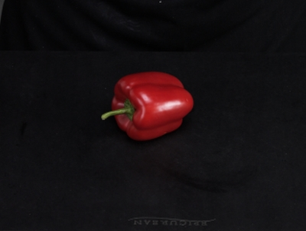
Paprika waschen,

Slide 3
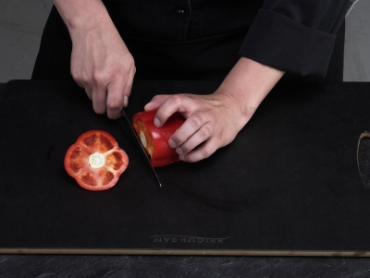
Deckel

Slide 4
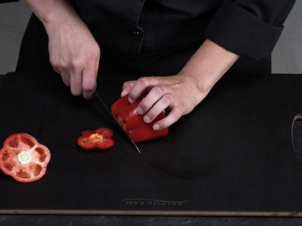
und Boden entfernen

Slide 5
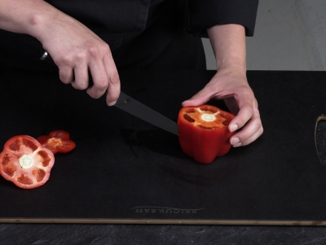
Mit einem Messer die Paprika vom Stielansatz nach unten in der Mitte durchschneiden.

Slide 6
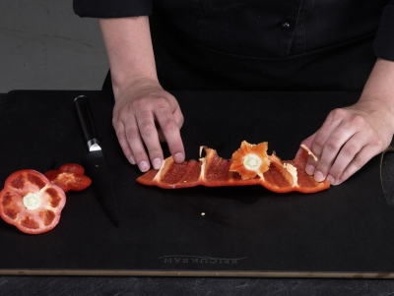
weiße Scheidewände

Slide 7
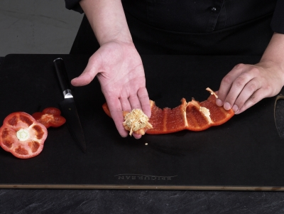
und Kerne entfernen

Slide 8
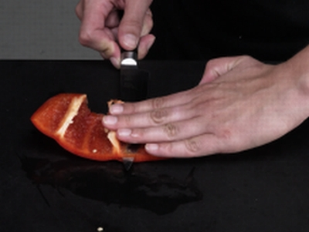
Mit einem Messer in die Wand der Paprika einschneiden.

Slide 9
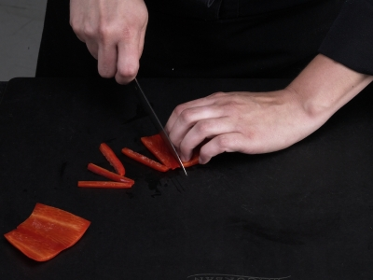
Paprika in Julenne schneiden

Slide 10
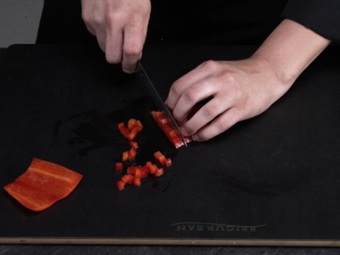
Und dann in Brunoise

Slide 11
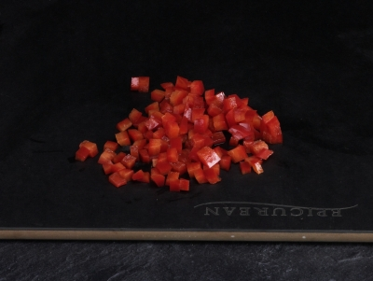
Brunoise

